Slide 1
Curso de Física Computacional
M. en C. Gustavo Contreras Mayén
Tema: Diferenciación numérica

Slide 2
Consideremos una función f(x), nuestro interés será evaluar la primera derivada de esta función en el punto x = x0.
Si conocemos los valores de f en x0-h, x0 +h, donde h es el tamaño del intervalo entre dos puntos consecutivos en el eje x, entonces podremos aproximar f'(x0) mediante un gradiente de interpolación lineal A, B o C.

Slide 3
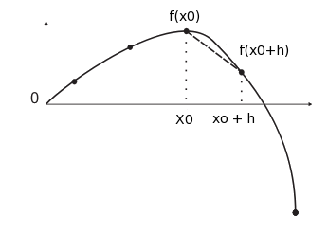
Aproximación por A (diferencias hacia adelante)

Slide 4
Aproximación por B (diferencias hacia atrás)

Slide 5
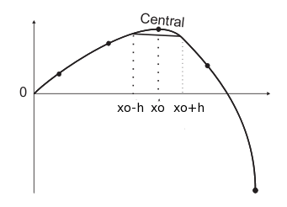
Aproximación por C (diferencias central)

Slide 6
Solución por medio del Desarrollo de Taylor
Cuando tenemos una función que se representa por puntos discretos, la aproximación que podemos hacer, es mediante una interpolación.
De manera análoga al caso de la integración, exiten fórmulas de diferenciación numérica si derivamos las fórmulas de interpolación.

Slide 7
Para una derivada de orden p, se requiren de al menos p+1 datos, para obtener una aproximación por diferencias.
Veamos el caso para f'i = f'(xi) usando fi=f(xi) y fi+1=f(xi+1). Los valores de f en todos los puntos distintos de xi se desarrollan en una serie de Taylor.

Slide 8
Haciendo el desarrollo de Taylor de fi+1 alrededor de xi, es:
Despejando f'i

Slide 9
Al truncar luego del primer término, la ecuación anterior es la aproximación por diferencias hacia adelante:
El término 0(h) indica que el error es aproximadamente proporcional al intervalo h de la retícula. El error también es proporcional a la segunda derivada f''.

Slide 10
Aproximación por diferencias hacia atrás
La aproximación por diferencias hacia atrás de la primera derivada, utilizando fi-1 y fi, se estima de la misma forma que la anterior. El desarrollo de Taylor de fi-1 es:

Slide 11
Despejando f'i, obtenemos la aproximación por diferencias hacia atrás:

Slide 12
Aproximación por diferencias centrales
Utilizando fi+1 y fi-1 se pueden obtener mediante los desarrollos que se hicieron para la aproximación hacia adelante y hacia atrás.
El término fi'' se elimina de manera automática. Despejando ahora el término fi resulta que:

Slide 13
La aproximación por diferencias centrales toma la forma:
Dado que se cancela el término f''. el error de la aproximación por diferencias centrales es proporcional a h² en vez de h. Al decrecer h, el error decrece más rápido que en las otras dos aproximaciones.

Slide 14
Ya mencionamos que una aproximación por diferencias de f^{(p)} necesita al menos p+1 puntos.
Al utilizar más datos, podemos obtener una aproximación por diferencias más exacta. Con puntos dados, una ecuación por diferencias con la máxima exactitud es tal que el término del error es el del máximo orden posible.

Slide 15
Veamos ahora el caso de una aproximación por diferencias de fi usando fi+1 y fi+2.
Ya que el número mínimo de datos necesarios para f' es dos, tenemos un dato más que el mínimo requerido.

Slide 16
Los desarrollos de fi+1 y fi+2 son los siguientes:
De estas dos ecuaciones podemos eliminar los términos de la segunda derivada, quedando el término de truncamiento de la derivada de tercer orden. Restando las ecuaciones anteriores:

Slide 17
Aproximación por diferencias hacia adelante con tres puntos para f'i
Despejando f'i de la ecuación:
Donde el error, está dado por:

Slide 18
Aproximación por diferencias hacia atrás con tres puntos para f'i
De manera análoga, utilizando fi, fi-1, fi-2 tenemos:

Slide 19
Ejercicio
Calcula la primera derivada de tan(x) en x=1 mediante las cinco aproximaciones por diferencias, utilizando h=0.1, 0.05 y 0.02.
Calcula el error relativo de cada aproximación, usando el valor exacto.

Slide 20
Completa la tabla
h=0.1 h=0.05 h=0.02
Dif. hacia atrás
Dif. hacia adelante
Dif. Centrales
Hacia atrás con 3 puntos
Hacia adelante con 3 puntos.

